Slide 1
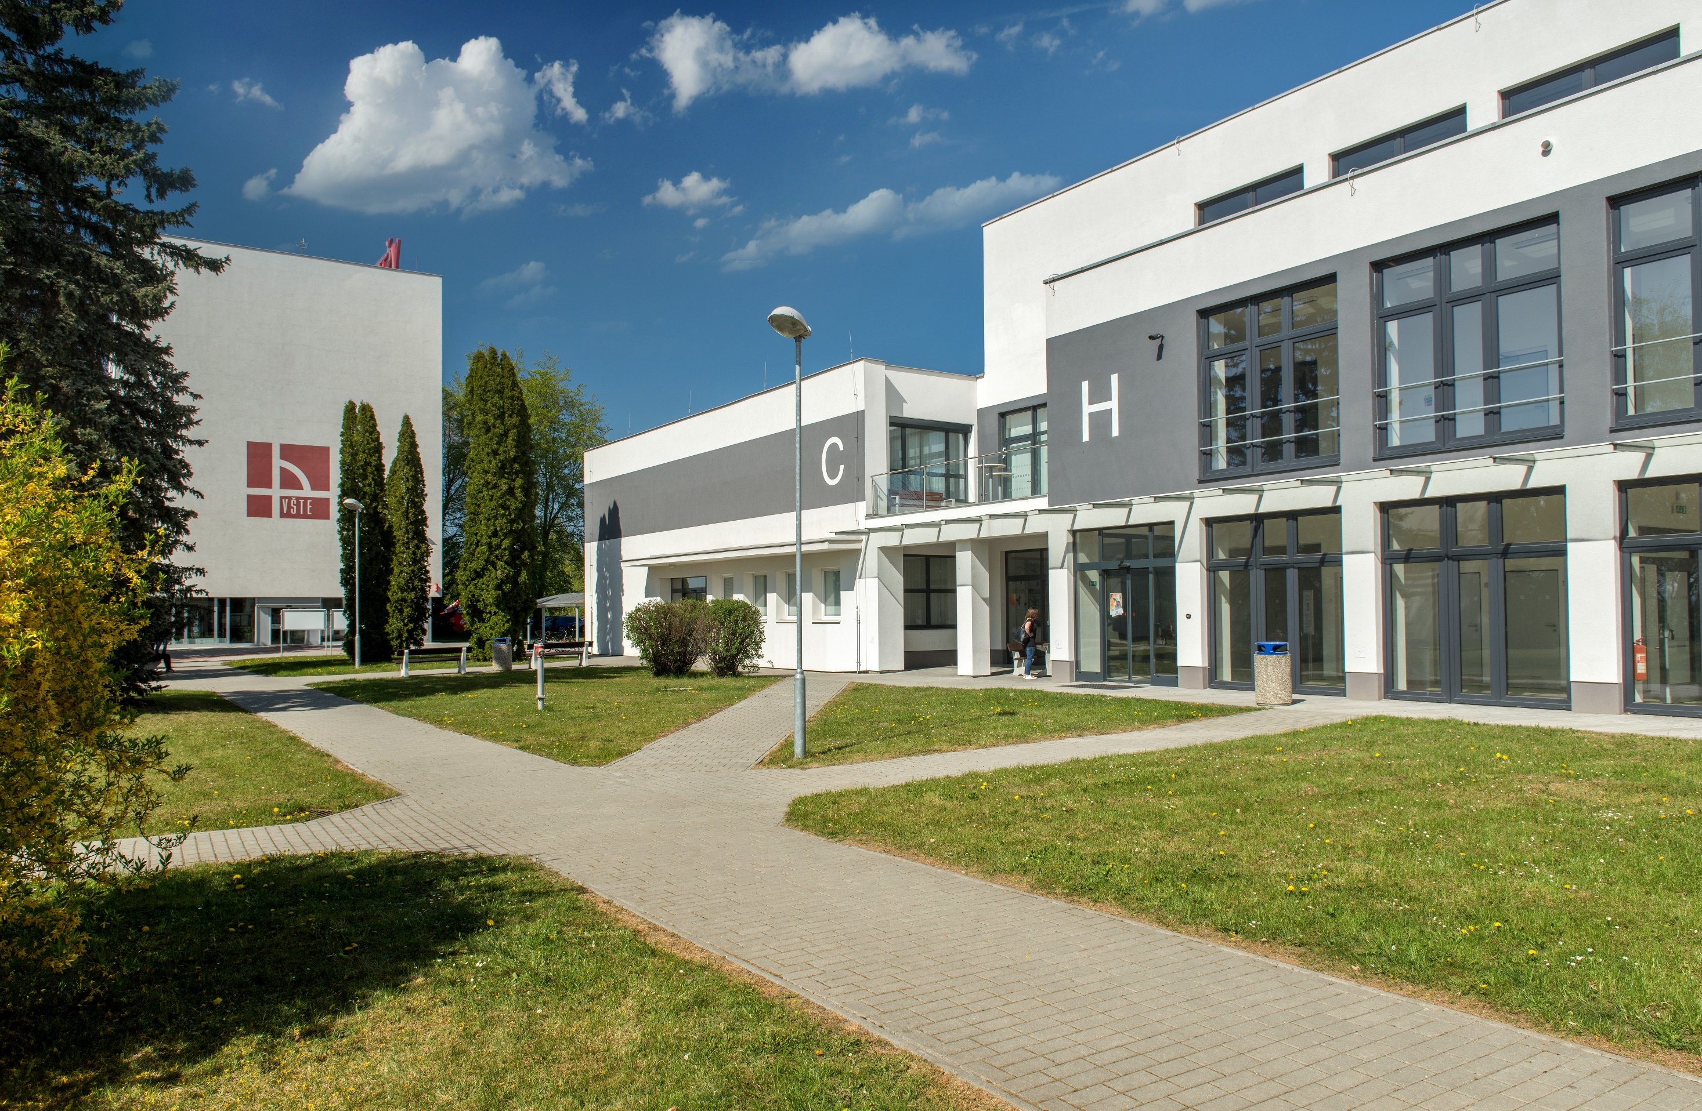
Vysoká škola technická a ekonomická v Českých Budějovicích

Slide 2
Logistické a výrobní procesy ve společnosti Rybářství Třeboň, a.s.
Bc. KATEŘINA GLEZGO
Učo 6835
Vedoucí: prof. doc. Ing. Rudolf Kampf, Ph.D., MBA
Oponent: Ing. Ondřej Heppler
České Budějovice, 2024
Ústav technicko - technologický
Studijní program Logistika

Slide 3
OBSAH
Motivace k volbě tématu
Cíl práce
Metodika práce
Charakteristika společnosti Rybářství Třeboň a.s.
Výrobní a přepravní proces
Analýza současného stavu produkce
Aplikační část Metody CPM
Technicko-ekonomické zhodnocení
Závěr

Slide 4
MOTIVACE K VOLBĚ TÉMATU
Spolupráce během praxe v rybí líhni Mokřiny a jednotlivých rybářských baštách.
Rozšíření a doplnění znalostí v oblasti rybářství pro chov a technologie produkce.

Slide 5
CÍL PRÁCE
Cílem této diplomové práce je na základě kritické analýzy navrhnout konkrétní racionalizační opatření v logistických a výrobních procesech ve společnosti Rybářství Třeboň, a.s., která přispějí k zvýšení produkce sladkovodních ryb.

Slide 6
METODIKA PRÁCE
Sběr, shromažďování a zpracování dat,
metoda CPM a síťové grafy – Ganttův diagram,
metoda ROI, doba návratnosti investic.

Slide 7
Charakteristika společnosti Rybářství Třeboň a.s.
Rybářství Třeboň a.s. vznikla roku 2007 a je dceřinou společností Rybářství Třeboň Hld a.s.
Rybářství Třeboň a.s. patří k nejvýznamnějším výrobcům sladkovodních ryb v České republice i v Evropě (podíl na celkové produkci ryb v ČR tvoří cca 15 %).
Společnost hospodaří na 8086 ha rybníků (488 rybníků), z čehož v jejím vlastnictví je 1343 ha a zbývající plochu si firma pronajímá od měst, obcí a soukromých majitelů. Roční produkce ryb činí cca 3 200 t.
Hlavní činností společnosti je chov ryb, rybí líheň a sádkovací kapacity.

Slide 8
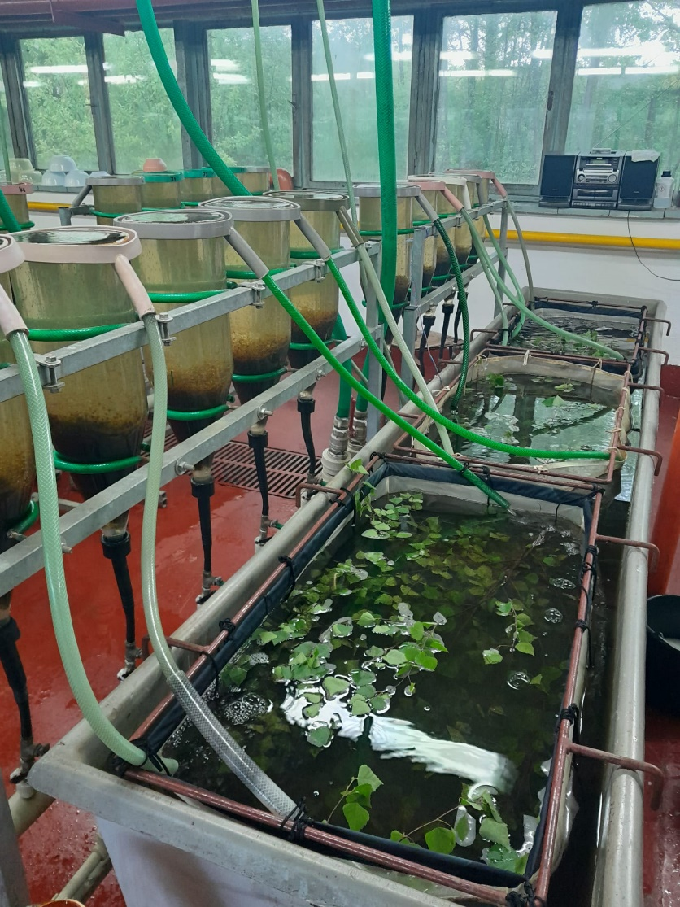
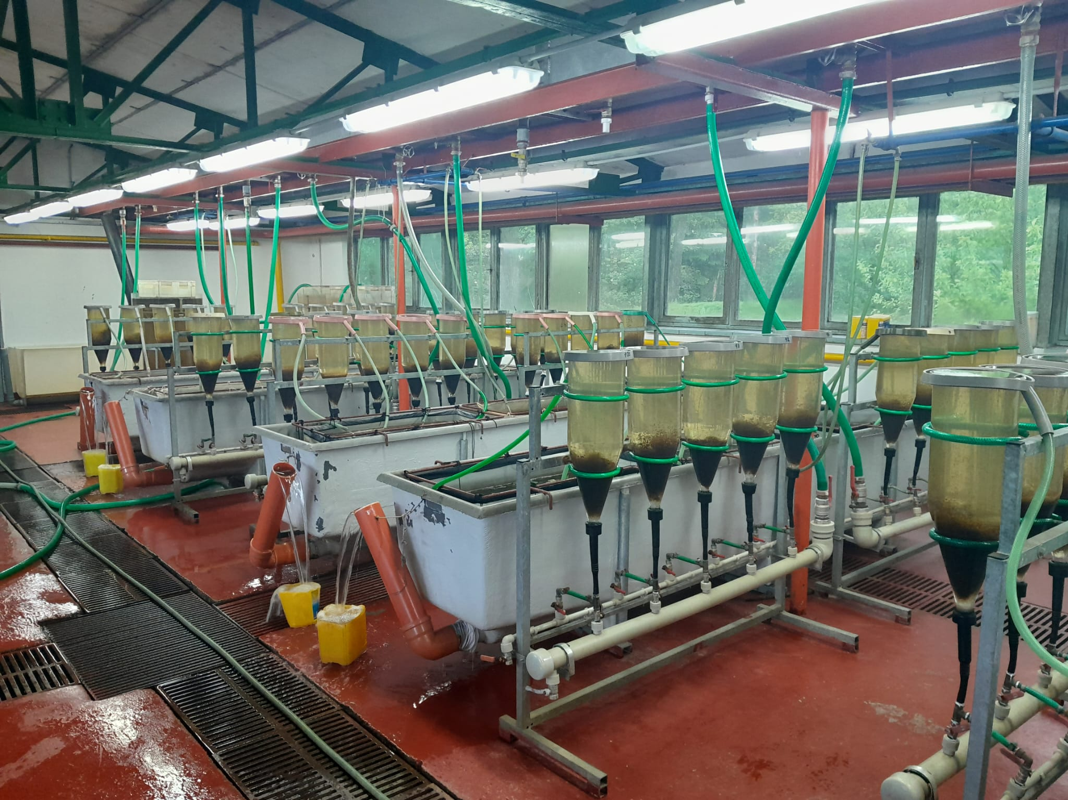
Výrobní a přepravní proces
Výrobní proces a technologie – umělý výtěr generačních ryb, proces rybí líhně

Slide 9
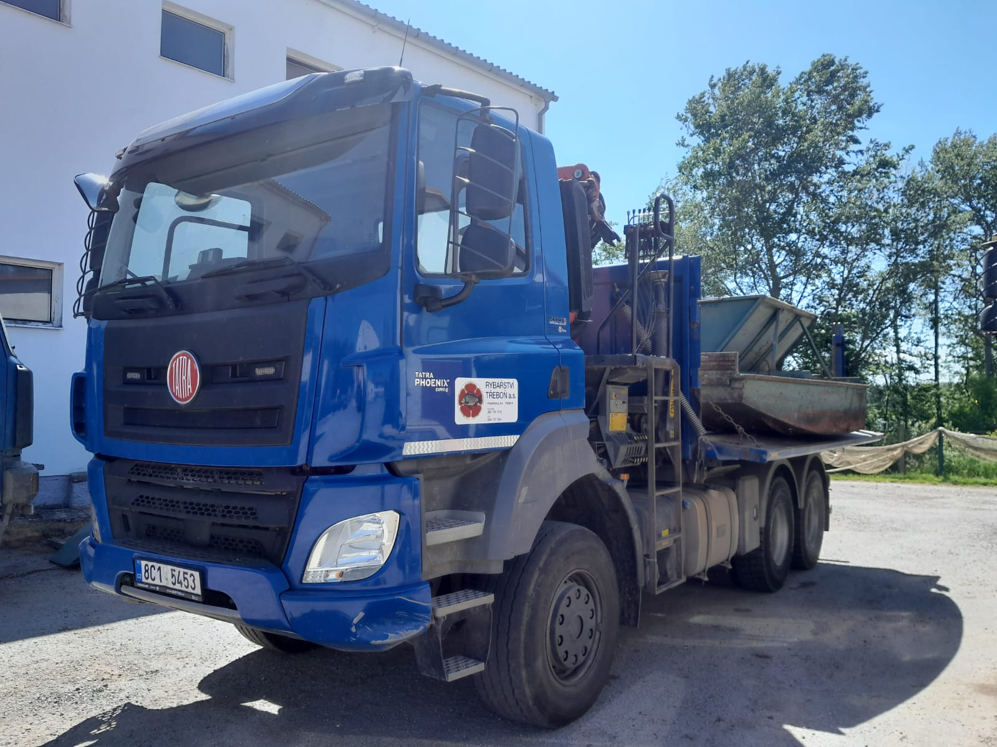
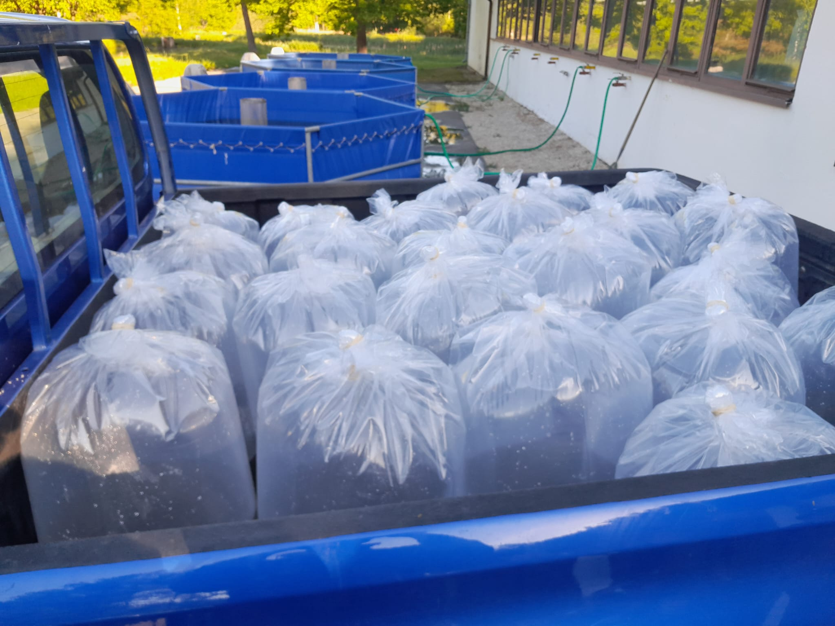
Výrobní a přepravní proces
Přepravní proces a technologie – vozový park správy rybářských středisek a bašt, dopravní technika pro krmení a aplikaci podpůrných látek a údržbu rybníků, technologie aerace v ocelových kontejnerech, dopravní prostředky pro expert živých ryb.

Slide 10
Analýza současného stavu produkce
Společnost dlouhodobě neaplikovala žádná řešení pro zefektivnění výrobních a přepravních procesů.
Hlavní problém: podmínky transportu rybích plůdků do násadových rybníků – kvalita vody, teplota, množství vzduchu, které jsou přímo závislé na délce a času přepravy.
Rybářský výroba kapra - konečná produkce - stav
Období | Počet výtěrů/měsíc | Počet embryí/4 výtěrů [mil] | Konečná váha [kg] | Konečný počet [ks] | Úmrtnost [%]
2018 - 2019 | 4 | 80.000.000 | 3.716.568 | 1.651.808 | 97,94
2019 - 2020 | 4 | 80.000.000 | 3.603.508 | 1.559.960 | 98,05
2020 - 2021 | 4 | 80.000.000 | 2.887.068 | 1.266.258 | 98,42
2021 - 2022 | 4 | 80.000.000 | 2.958.128 | 1.258.778 | 98,43
2022 - 2023 | 4 | 80.000.000 | 2.687.166 | 1.143.475 | 98,57

Slide 11
Analýza současného stavu produkce
Rybí líheň | Čas výrobního procesu rybího plůdku [den] | Čas přípravy pro přepravu [min] | Čas čištění [min] | Středisko | Čas [min] | Bašta včetně rybníků
Mokřiny | 7 | 180 | 180 | Středisko Rožmberk | 78 | Bašta Břilice
 |  |  |  |  | 84 | Bašta Domanín
 |  |  |  |  | 68 | Bašta Vitmanov
 |  |  |  |  | 84 | Bašta Spolí
 |  |  |  |  | 80 | Bašta Rožmberk
 | 7 | 180 | 180 | Středisko Lomnice nad Lužnicí | 89 | Bašta Dvořiště
 |  |  |  |  | 84 | Bašta Kleč
 |  |  |  |  | 87 | Bašta Šaloun
 |  |  |  |  | 85 | Bašta Zvíkov
 | 7 | 180 | 180 | Středisko Ponědraž | 94 | Bašta Horusice
 |  |  |  |  | 89 | Bašta Ponědraž
 |  |  |  |  | 87 | Bašta Záblatí
 |  |  |  |  | 100 | Bašta Soběslav
 |  |  |  |  | 117 | Bašta Strkov
 |  |  |  |  | 125 | Bašta Mladá Vožice
 | 7 | 180 | 180 | Středisko Chlum u Třeboně | 70 | Bašta Hejtman
 |  |  |  |  | 65 | Bašta Kanclíř
 |  |  |  |  | 60 | Bašta Mokřiny
 |  |  |  |  | 83 | Bašta Podřezaná

Slide 12
Aplikační část metody cpm – Ganttův diagram cyklu 01

Slide 13
Aplikační část metody cpm – kritická cesta cyklu 01

Slide 14
Aplikační část metody cpm – Ganttův diagram cyklu 02

Slide 15
Aplikační část metody cpm – Kritická cesta cyklu 02

Slide 16
Aplikační část metody cpm – Racionalizace cyklu 01

Slide 17
Aplikační část metody cpm – Racionalizace cyklu 01

Slide 18
Aplikační část metody cpm – Racionalizace cyklu 02

Slide 19
Aplikační část metody cpm – Racionalizace cyklu 02

Slide 20
Aplikační část metody cpm – Celková racionalizace procesů

Slide 21
Technicko-ekonomické zhodnocení
Výnos z navýšení počtu kusů rybích plůdků pro jednotlivá rybářská střediska:
Středisko | Roční čistý výnos
Rožmberk | 38.175.750
Lomnice | 39.961.750
Chlum | 37.729.250
Ponědraž | 38.845.500
Z tabulky č. 4 vyplývá, že za 4 roky příjem pro rok 2027 bude 154.712.250 Kč.
Náklady na pořízení automobilových vozidel:
Položka | Kč
Dacia Duster Pick-up | 11.666.000 Kč
Provozní náklady 19 vozidel | 3.800.000 Kč
Mzdové náklady | - stávající zaměstnanci bašt
Náklady na investici celkem | 15.466.000 Kč
Doba návratnosti činí 146 dní.

Slide 22
závěr
Ekonomické hodnocení navržených variant racionalizace bylo provedeno pomocí výpočtu a stanovení doby návratnosti investic. Při celkovém ročním výnosu 38.678.063 Kč a investičních nákladech 15.466.000 Kč byla výnosnost investice určena na 151,2 %, což potvrzuje, že investice byla zisková. Doba návratnosti investice byla vyčíslena na 0,40 roku, tedy 146 dní po výlovu tržního kapra při dosažení produkční váhy po 4 letech váhového přírůstku.
Na základě výše uvedeného lze konstatovat, že cíl práce byl splněn. Byla podrobně analyzována současná logistická a výrobní situace podniku a navržena opatření vedoucí k racionalizaci jednotlivých výrobních a přepravních procesů ve společnosti Rybářství Třeboň a.s.

Slide 23
OTÁZKY VEDOUCÍHO PRÁCE A OPONENTA
Bude práce aplikována?
Jaký je rozdíl mezi metodou CPM a PERT, v kontextu práce?
V teoretické části je podobnost 26 %, prosím o vyjádření.
Jaké další metody by mohly být použity pro optimalizaci logistických a výrobních procesů?
Existují nějaké alternativní softwarové nástroje, které by mohly být použity pro sledování a optimalizaci procesů ve společnosti?
Jaká jsou hlavní rizika spojená s návrhovými opatřeními a předpokládané návratnosti investice, lze tato rizika nějak minimalizovat?

Slide 24
DĚKUJI ZA POZORNOST

